Slide 1
Informe Diciembre 2017

Slide 2
ANÁLISIS DICIEMBRE 2017
En este informe quisimos hacer una separación entre los proyectos que están por realizarse y los que ya iniciaron, teniendo en cuenta sus estados de avance.
Por Construir: Anteproyectos y permisos aprobados por municipalidades
En Ejecución: desde Obras preliminares hasta terminaciones
Con ésta información es posible tener una visión por Región y Municipalidad de lo que está sucediendo y en donde enfocar los esfuerzos comerciales en este nuevo año que comienza.
Basándonos en obras de más de 500 metros cuadrados.
Información actualizada por región y comuna:
Permisos de edificación
Proyectos de construcción
Obras en desarrollo

Slide 3
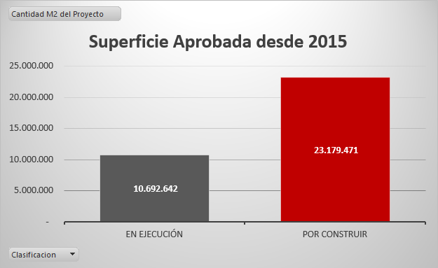
PERMISOS APROBADOS A NIVEL NACIONAL
Por número de obras y superficie aprobada según su estado.
Información actualizada por región y comuna:
Permisos de edificación
Proyectos de construcción
Obras en desarrollo

Slide 4
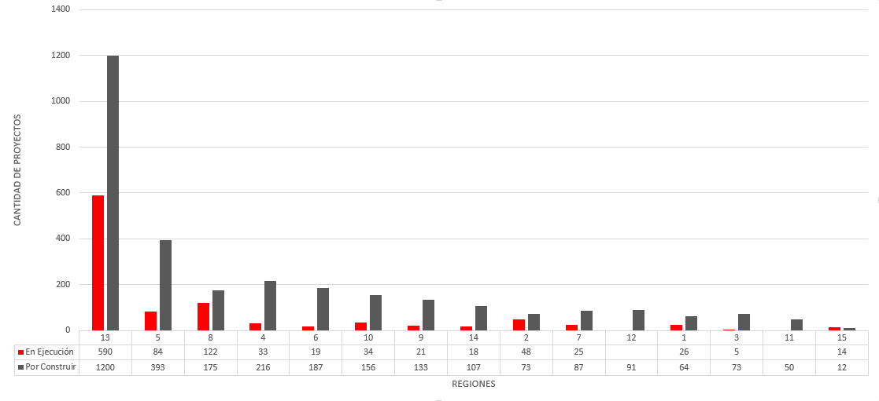
PROYECTOS POR REGIÓN
Cantidad de obras que están en ejecución y por construir en la actualidad.
Información actualizada por región y comuna:
Permisos de edificación
Proyectos de construcción
Obras en desarrollo

Slide 5
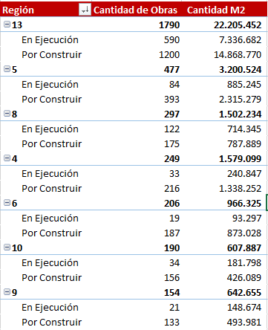
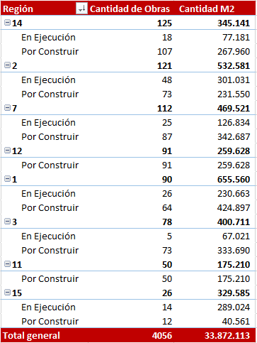
Total de Obras a Nivel Nacional y Cantidad de M2.
Información actualizada por región y comuna:
Permisos de edificación
Proyectos de construcción
Obras en desarrollo

Slide 6
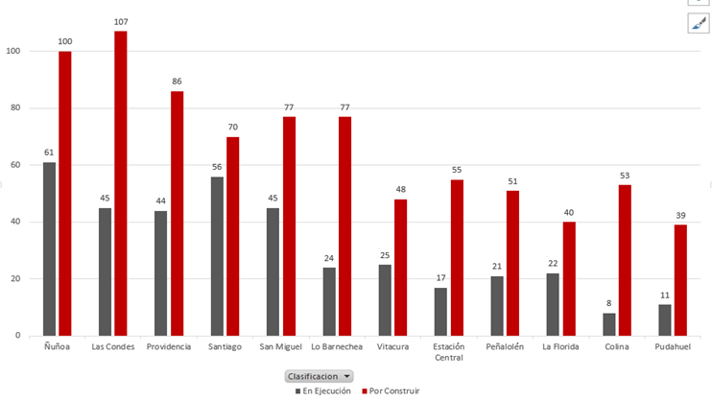
OBRAS REGIÓN METROPOLITANA
Que están en ejecución y por construir en la actualidad.
Información actualizada por región y comuna:
Permisos de edificación
Proyectos de construcción
Obras en desarrollo

Slide 7
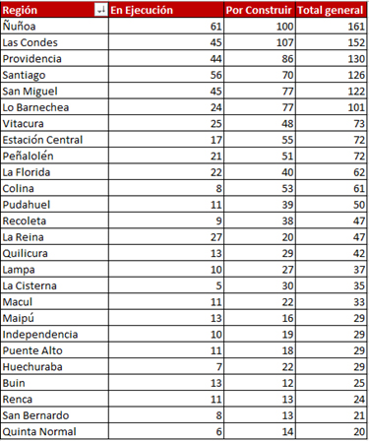
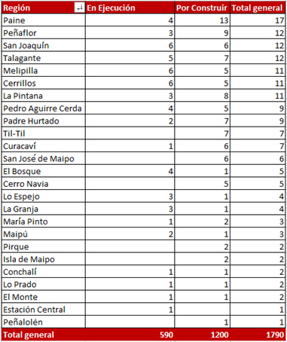
Total de Obras en la Región Metropolitana.
Información actualizada por región y comuna:
Permisos de edificación
Proyectos de construcción
Obras en desarrollo
´

Slide 8
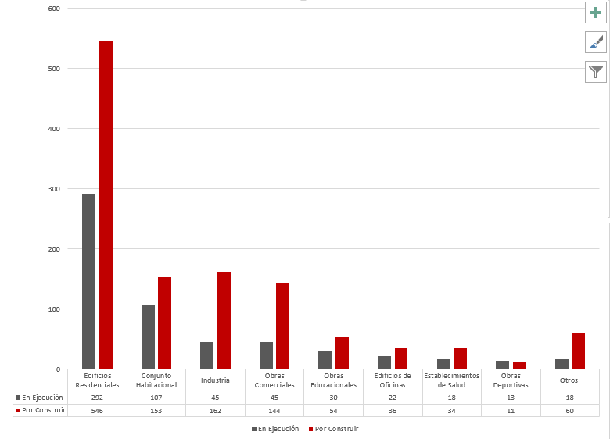
OBRAS REGIÓN METROPOLITANA
Análisis por Tipos de Construcción
Información actualizada por región y comuna:
Permisos de edificación
Proyectos de construcción
Obras en desarrollo

Slide 9
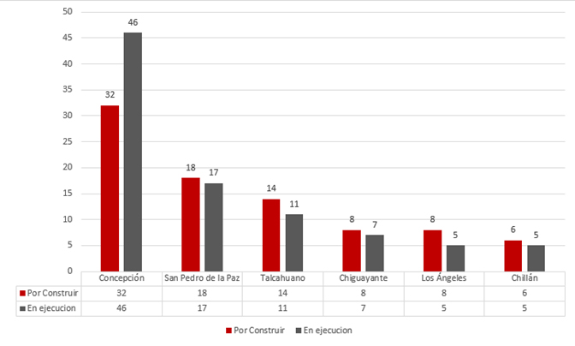
PROYECTOS REGIÓN DEL BÍO-BÍO
Cantidad de Obras que están en Ejecución y por construir en la actualidad.
Información actualizada por región y comuna:
Permisos de edificación
Proyectos de construcción
Obras en desarrollo

Slide 10
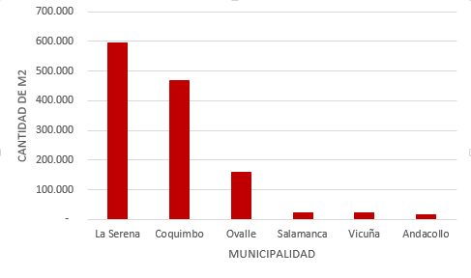
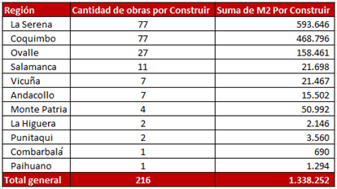
PROYECTOS REGIÓN COQUIMBO
Cantidad de Obras que están por construir en la actualidad.
Información actualizada por región y comuna:
Permisos de edificación
Proyectos de construcción
Obras en desarrollo

